Slide 1

Carton Crease Mechanics
2026.10.10
Advisor: Prof. Huang Ching-Chun
Student: Huai-Jen Hsu (Wyatt)

Slide 2
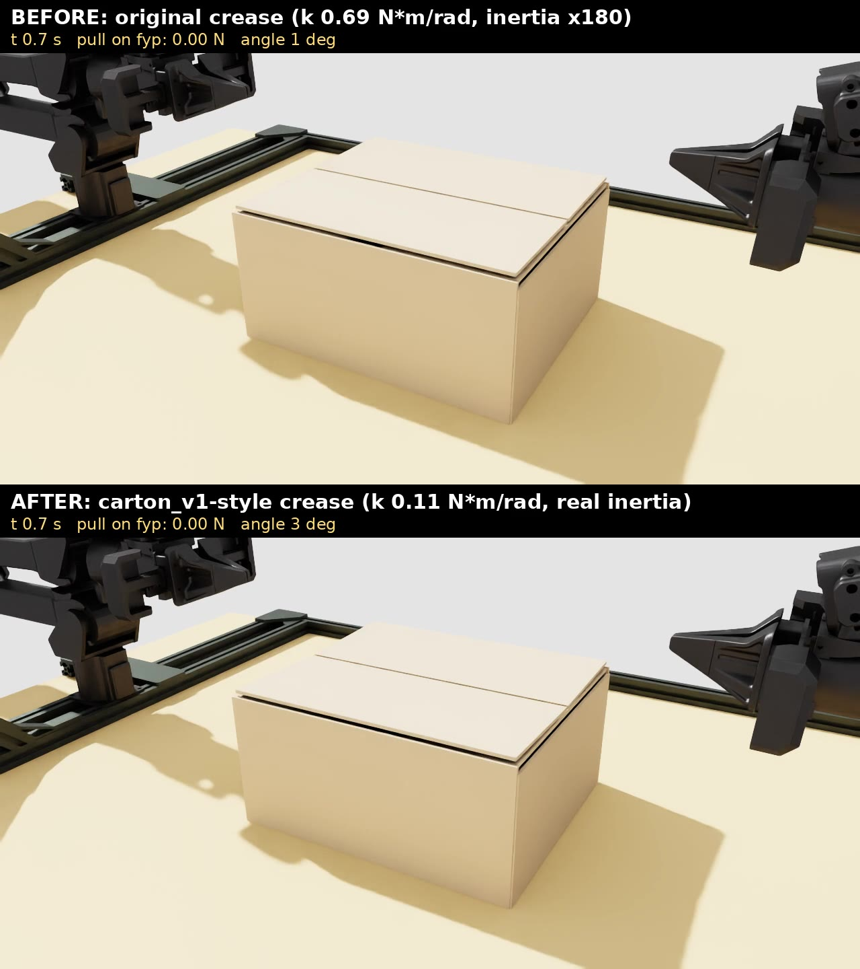
Original lids: no yield, stuck at 100°
Arm pull at flap edge: 1.53 N → only 10°
Flap inertia authored ~180× real (0.006 kg·m² + armature)
No yield by default: open/shut latch only
Lids stop at ~100°: wall pads + ±180° joint wrap
▶ 0:07
Same 3 N pull. Top: original carton (21°). Bottom: real flap inertia (65°)
Notes:
這個紙箱是別人交付給我們的，實際用滑鼠和手臂去拉蓋子時幾乎拉不動。我先找原因，發現問題不只是彈性係數太大。最主要的是蓋子的轉動慣量被寫死成 0.006 kg·m²，關節又再加了 armature 0.006，加起來大約是真實 15 公克蓋子的 180 倍，所以施力之後蓋子只會很慢地動。影片上面是原本的版本，3 N 只拉到 21 度；下面是把慣量改回由幾何計算之後，同樣的力可以拉到 65 度。另外兩個問題是：預設沒有降伏，只有一個開關式的閂鎖；以及蓋子開到大約 100 度就卡住。接下來我先看文獻裡真實的紙箱摺痕是怎麼受力的，再照文獻重做模型。

Slide 3
Delivered carton vs my carton_v1
 | Delivered carton (handoff) | My carton_v1 (parcel-forge)
Crease model | Stiff spring 0.69 N·m/rad + open/shut latch; optional yield 0.60 N·m | Viscoplastic: yield, plastic set, softening
Joints / range | Maximal joints wrap at ±180° → stuck ~100° | Articulation, −5…270°
Flap inertia | Authored 0.006 + armature 0.006 (~180× real) | From geometry
Parameters | Tuned for numerical stability | Documented; B-flute literature
Strength | Full scene: wrap, mug, arms, mouse, ROS 2 | Physically structured, calibratable
Weakness | Lids cannot open realistically | Carton only; spring-back 4° (lit. ~45°)
Decision: Keep the delivered scene; replace its lid physics with carton_v1's crease model and literature parameters.
Notes:
這頁比較兩個紙箱。左邊是交付給我們的紙箱，優點是整個場景都接好了：泡泡紙、杯子、手臂、滑鼠拖曳和 ROS 2，但它的蓋子物理有結構性的問題：摺痕是一個很硬的彈簧加上開關式閂鎖，預設沒有降伏；選用的彈塑性版本降伏力矩 0.60 N·m，大約是蓋子自重力矩的 70 倍，滑鼠拉不過去；蓋子的慣量被放大約 180 倍；關節是 maximal joint，角度超過 180 度會跳號，所以卡在 100 度左右。右邊是我之前在 parcel-forge 做的 carton_v1，摺痕是黏塑性模型，有降伏、永久折痕和軟化，用 articulation 可以開到 270 度，慣量由幾何計算，參數也都有文件記錄。它的缺點是只有紙箱本身，而且當時回彈只設 4 度，比文獻的 45 度小很多。所以最後的決定是：保留交付版的整個場景，只把蓋子的物理換成 carton_v1 的摺痕模型，再把參數改成文獻值。原因是交付版的問題出在結構上，調參數解決不了；carton_v1 的結構是對的，只需要校正數值。

Slide 4
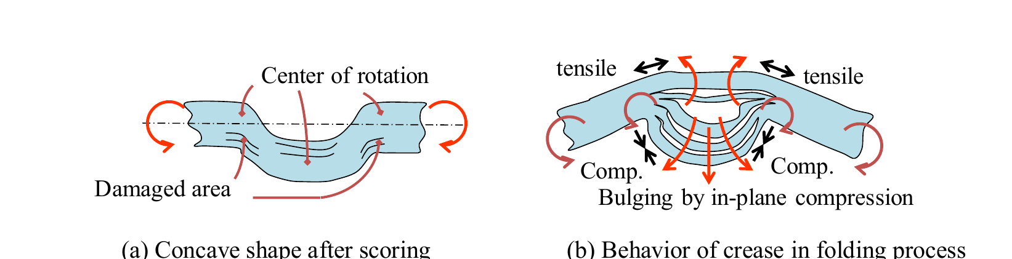
Reference: Nagasawa et al., JAMDSM 2019
Creased paperboard folded on a crease tester: moment–angle curve and release angle
0.3 mm white-coated paperboard, scored; folded to 90° at 0.2 rps, held, released
Measures moment M(θ) and release angle — our quantitative reference
Same curve shape: Beex & Peerlings 2009; Mentrasti et al. 2013
Fig. 4: scoring damages the plies (a); folding stretches the outer layer and bulges the inner ones (b)
Notes:
我們參考的主要論文是 Nagasawa、Kaneko 和 Adachi 2019 年發表在 Journal of Advanced Mechanical Design, Systems, and Manufacturing 的研究。他們用 0.3 mm 的白紙板，先用壓線刀壓出摺痕，再放到摺痕試驗機上，以每秒 0.2 圈的速度摺到 90 度、停住、再放開，同時量摺痕的彎矩和放開後的角度。右邊是論文的 Fig. 4：壓線時中間的層被壓壞；摺疊時外層被拉長、內層被壓縮鼓起，這就是摺痕彎矩的來源。這篇是我們定量比較的依據。另外 Beex & Peerlings 2009 和 Mentrasti 2013 也量過同樣形狀的曲線，Mentrasti 一路量到 180 度。要先說明的是：論文的材料是紙板，不是瓦楞紙板，瓦楞摺痕的公開量測我沒有找到。

Slide 5
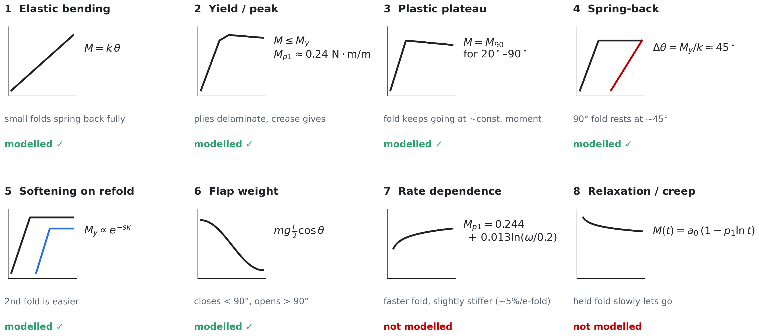
Carton crease mechanics at a glance
Eight properties of a creased carton flap; values from Nagasawa 2019 (paperboard). Six are in our model.
Notes:
這頁把紙箱摺痕的力學特性整理成八點。一，小角度是彈性，放手會完全回去。二，到了某個彎矩會降伏，論文量到峰值約 0.24 N·m/m，這時中間層脫層。三，降伏後彎矩近乎不變，摺痕繼續轉。四，放手後只彈回一部分，摺到 90 度會停在大約 45 度。五，摺過的摺痕會變軟，第二次比較好摺。六，蓋子自己的重量：90 度以前把它往關的方向壓，過了 90 度變成往開的方向拉。這六點我們的模型都有。七和八是時間相依的行為：摺得越快彎矩越大，但很弱，每 e 倍約 5%；停住時彎矩會隨 ln t 慢慢鬆弛。這兩點我們沒有模擬，後面的比較表會列出來。

Slide 6
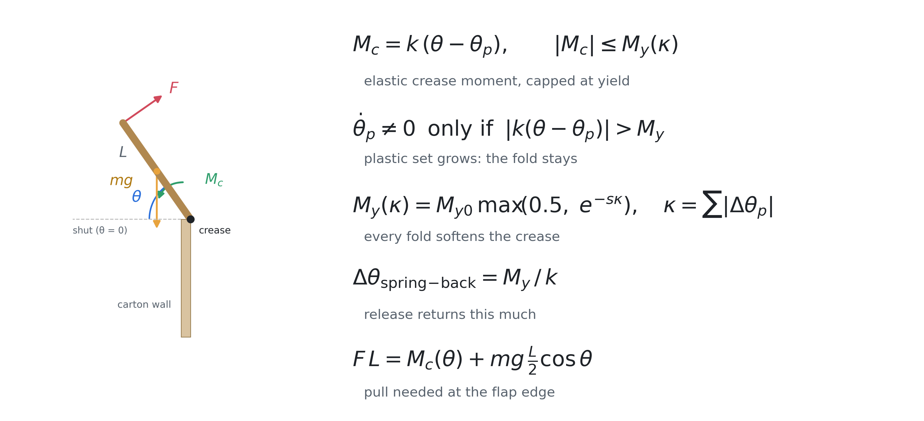
Elastic–plastic crease + flap moment balance
Same law as carton_v1 (crease_model.advance); M_y0 = 0.25 N·m/m × width, k = M_y0 / 45°, s = 0.15 /rad
Notes:
模型的部分。每片蓋子是一個剛體，用旋轉摺痕接在箱子上。摺痕彎矩 M_c 等於 k 乘以角度減掉塑性角 θ_p；當彈性彎矩超過降伏彎矩 M_y 時，塑性角會跟著流動，所以蓋子摺到哪裡就留在哪裡，放手後只彈回 M_y 除以 k。這跟我自己 carton_v1 的控制器是同一條定律，只是參數改用文獻值：M_y 取 0.25 N·m/m 乘以摺痕寬度，回彈角取 45 度，所以 k 等於 M_y 除以 45 度。下面那張圖回答老師之前問的，為什麼過了 90 度就變好拗：力矩平衡裡重力那一項是 m g L/2 乘以 cos θ，過了 90 度 cos θ 變成負的，蓋子自己的重量開始幫忙往外開。上層蓋的重量力矩約是降伏力矩的 14%，所以手感上有感。

Slide 7
Three causes, three fixes
Symptom | Cause | Fix
Lids barely move | Flap inertia ~180× real | Inertia from geometry, armature 2e-4
No permanent fold | Open/shut latch only | crease_plastic.py: plastic set updated every physics step
Stuck at ~100° | Wall pads hit flaps; joints wrap at ±180° | Pad↔flap filtered pairs; carton as articulation, limits −275…+5°
Notes:
這頁整理三個症狀和對應的修正。第一個是慣量，改成由幾何計算，只留一點 armature 給數值穩定。第二個是降伏，新寫的 crease_plastic.py 在每個物理步更新塑性角，寫回 USD 關節 drive 的目標角，所以彈性部分由 PhysX 的隱式 drive 處理，很穩定。第三個卡在 100 度有兩個原因：一是我之前為了防泡泡紙穿模加的牆外墊片擋到了蓋子，collision group 在 6.0 沒有把它們濾掉，所以改成逐對過濾；二是一般的 maximal joint 角度只算 ±180 度，超過之後角度跳號，限位就把蓋子甩回去，所以我把整個紙箱改成 articulation，跟 carton_v1 一樣，限位放到 −275 到 +5 度。

Slide 8
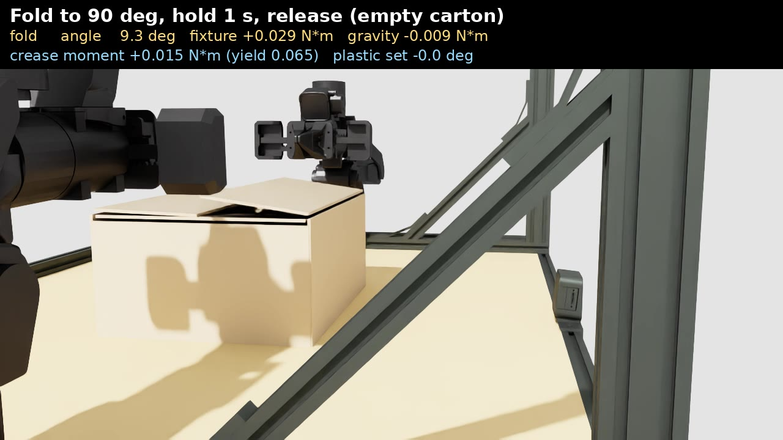
Fold to 90°, release: flap rests at 45.3°
Paper: 90° fold releases to 43–46° — ours springs back 44.7°
▶ 0:05
Crease-tester protocol: carton clamped, PD fixture folds fyp at 60°/s to 90°, holds 1 s, releases
Notes:
接下來是驗證。我照論文的試驗方式寫了一個 crease_test.py：把箱子夾住，用一個 PD 夾具以每秒 60 度把上層蓋摺到 90 度，停一秒，然後放開，看它停在幾度。論文用的是每秒約 72 度，速度相依性很弱，每變化 e 倍只有約 5%，所以可以比。結果放開之後停在 45.3 度，也就是回彈 44.7 度，落在論文 43 到 46 度的範圍內。畫面上方會即時顯示角度、夾具力矩、摺痕彎矩和塑性角，可以看到放開的瞬間彈性彎矩歸零、塑性角停在大約 50 度。

Slide 9
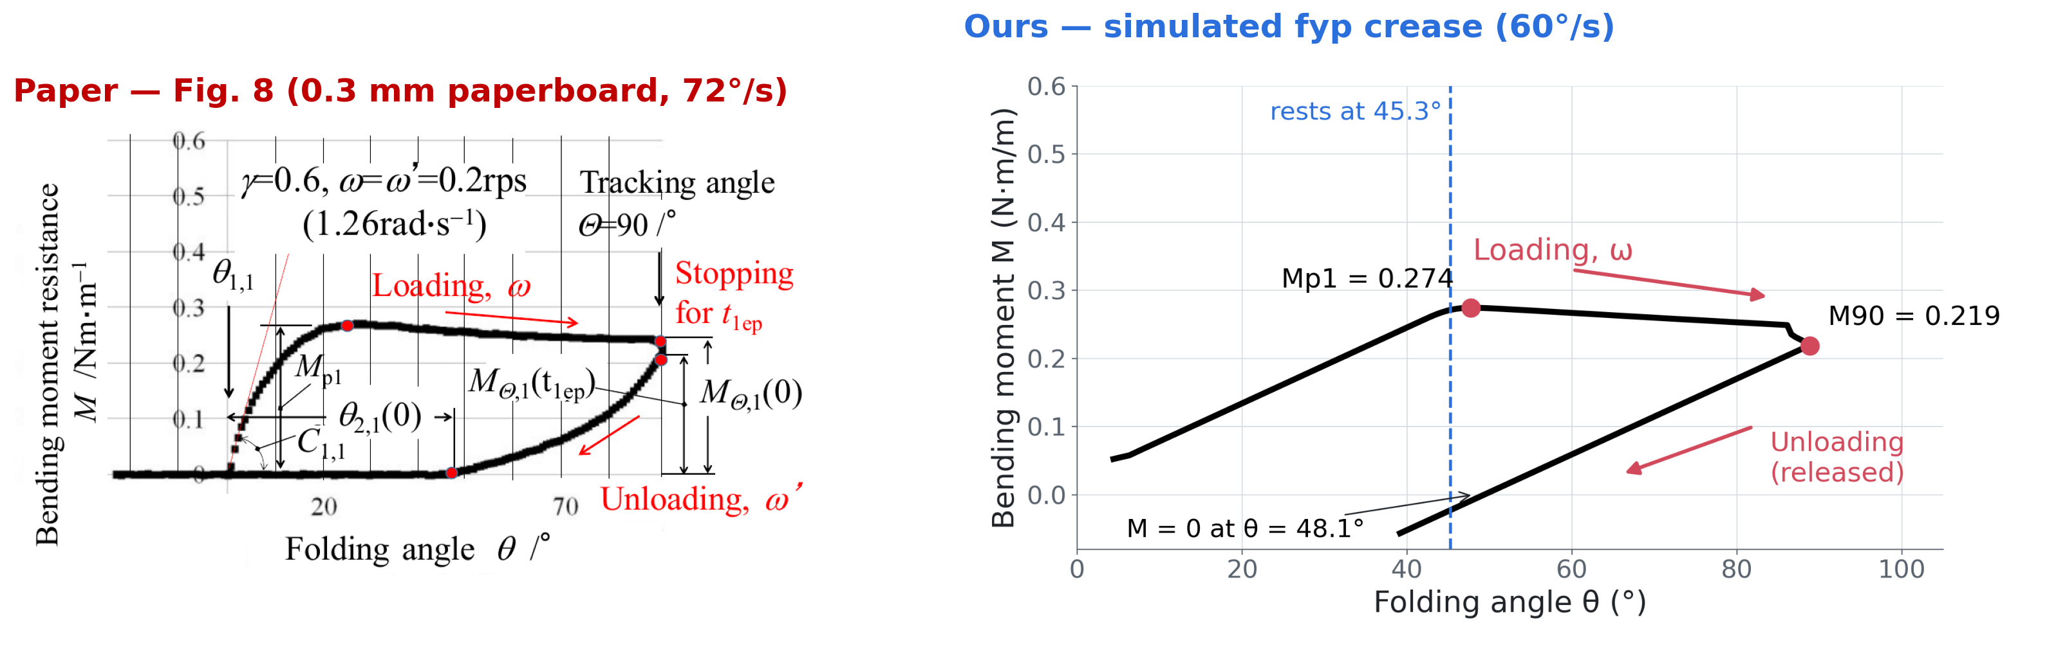
Moment–angle: paper Fig. 8 vs ours
Same shape: rise, peak, plateau, unload; M90 0.215 vs 0.219 N·m/m
Left: original Fig. 8 of the paper. Right: our simulated crease, same axes. Separate panels, not overlaid.
Notes:
左邊是論文原本的 Fig. 8，右邊是我們模擬的結果，座標刻度和標註方式都比照論文，兩張分開放，沒有把資料疊在一起。形狀是一樣的：先上升，到峰值，接著是近乎平穩的平台一直到 90 度，然後卸載。數值上，90 度的彎矩論文是 0.215，我們是 0.219 N·m/m；卸載時彎矩歸零的角度，論文約 46 度，我們是 48.1 度。不一樣的是上升段：論文大約 25 度就到峰值，我們要到 47 度，因為我們的模型只有一個剛性 k，而 k 是由回彈角 45 度決定的；論文的卸載剛性比加載剛性軟，單一剛性沒辦法同時對上兩者。另外論文的卸載是夾具慢慢退回，我們是直接放開，所以我們的卸載線是摺痕自己的彈性彎矩。

Slide 10
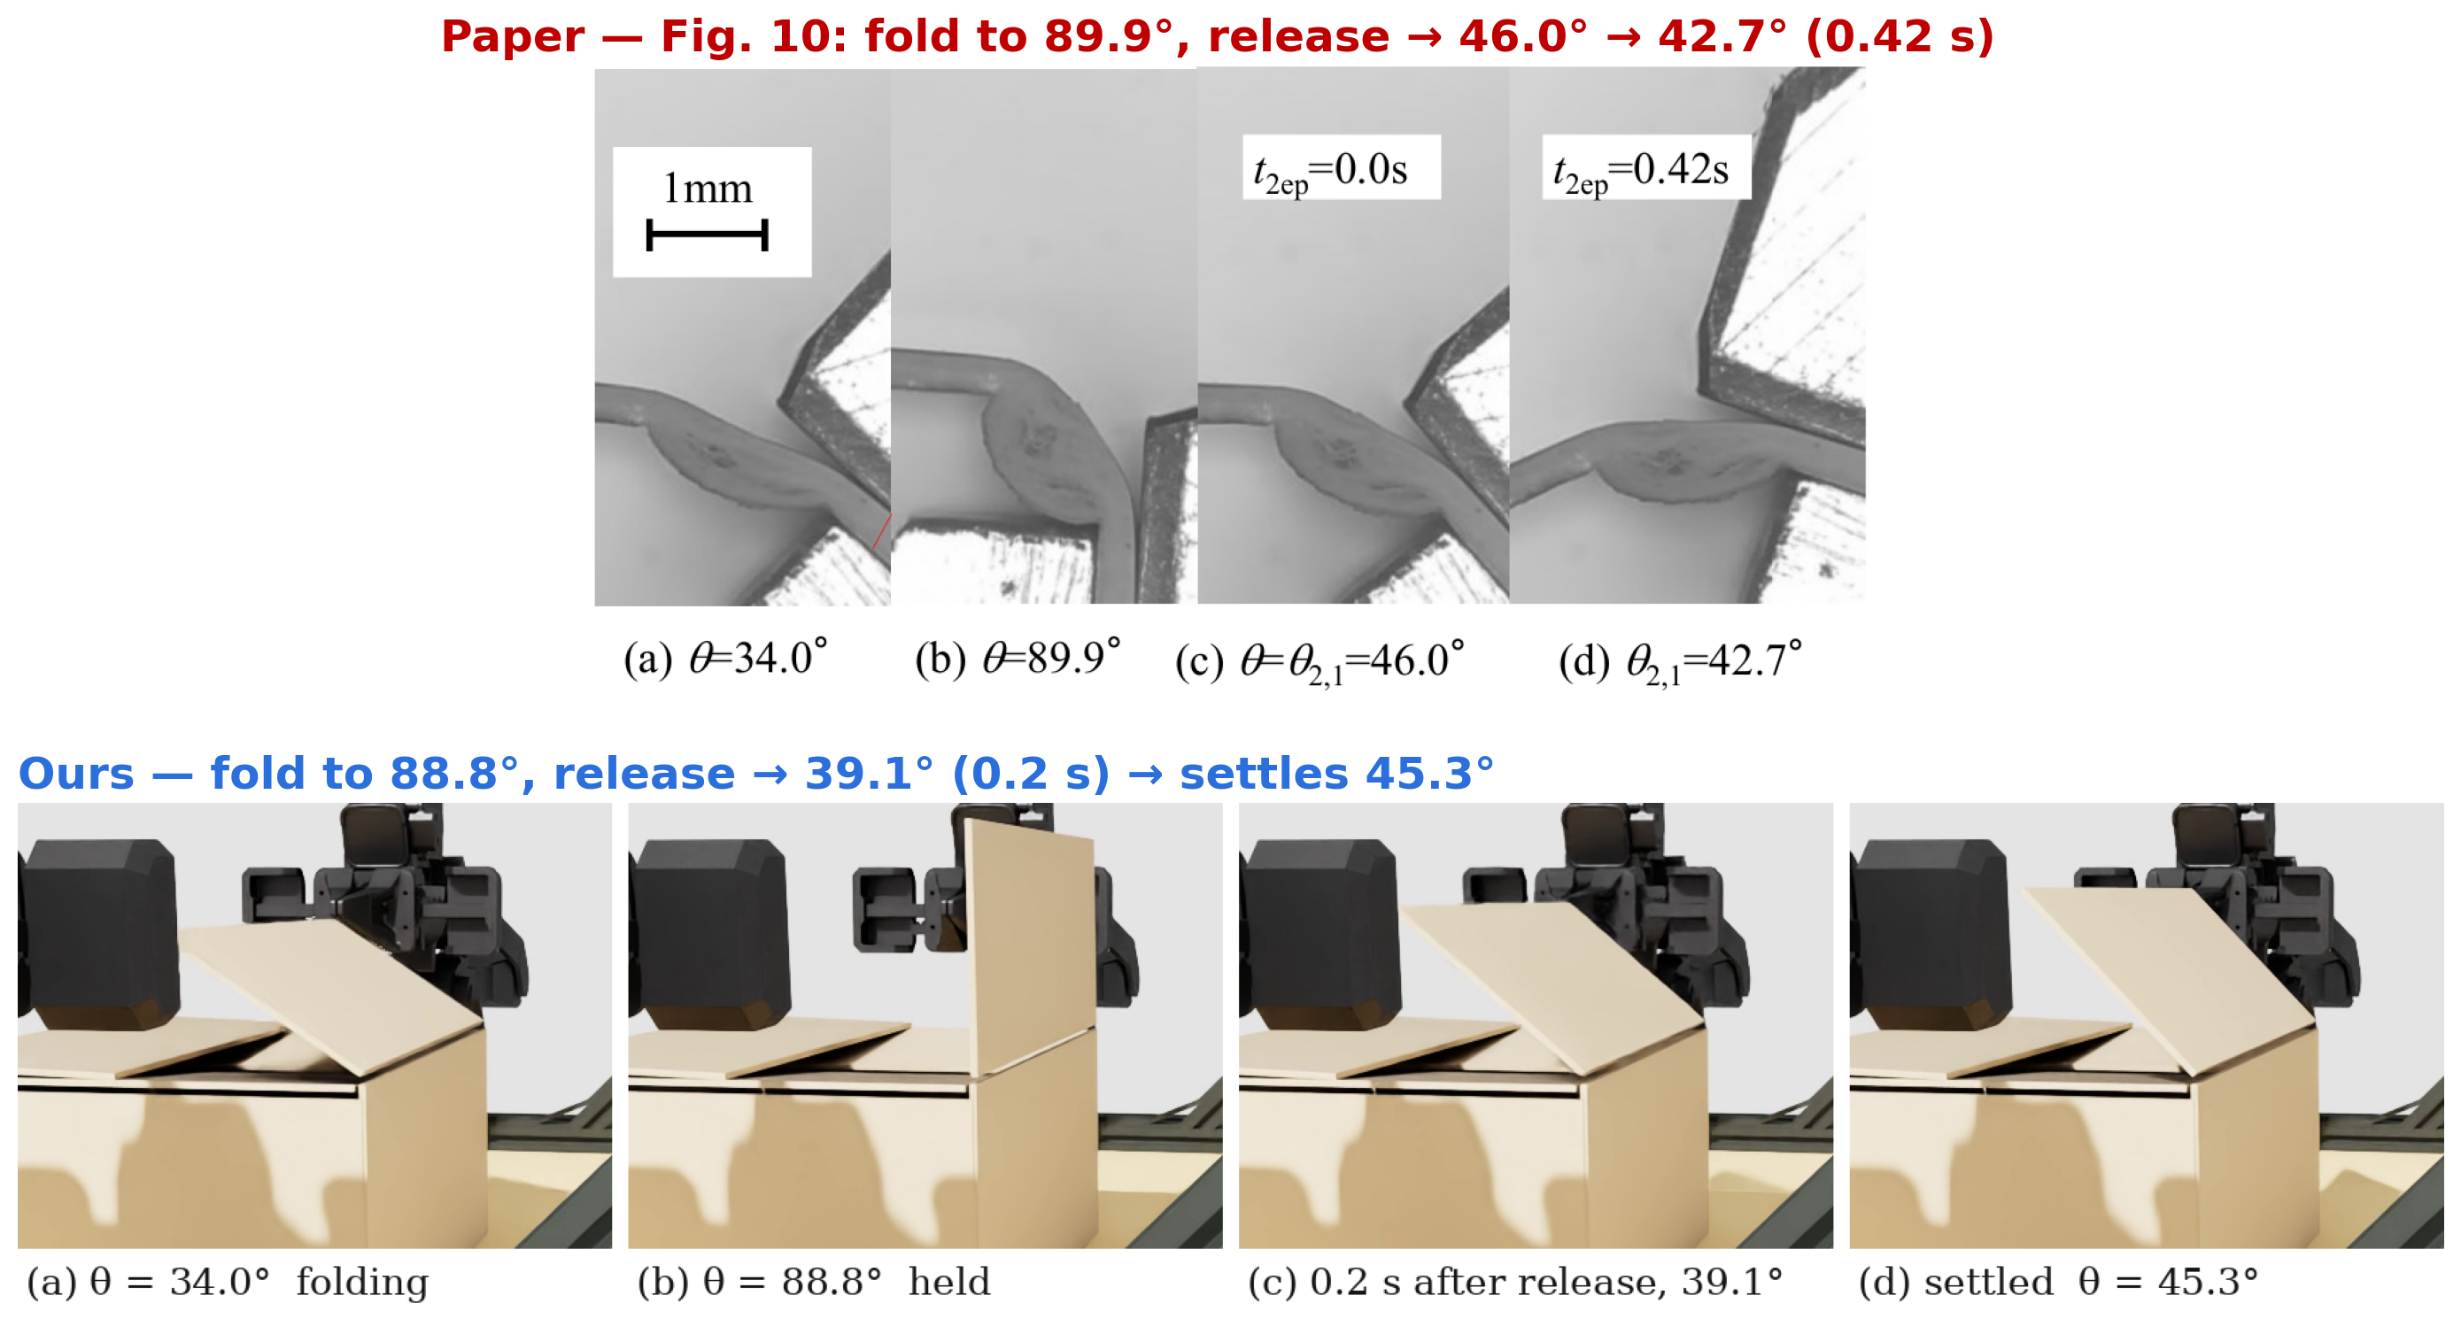
Release: paper Fig. 10 vs ours
Paper settles at 42.7° after 0.42 s; ours settles at 45.3°
Top: original Fig. 10 (CCD photos of the crease). Bottom: frames of our crease_fold90.mp4 at the matching stages.
Notes:
這頁比較放手的過程。上面是論文的 Fig. 10，用 CCD 相機拍摺痕的側面：(a) 34 度摺疊中、(b) 89.9 度、(c) 放開的瞬間 46.0 度、(d) 0.42 秒後 42.7 度。下面是我們模擬影片中對應的四個時間點：34 度、停在 88.8 度、放開 0.2 秒後先擺到 39.1 度、最後穩定在 45.3 度。兩邊最後停的角度只差大約 3 度。差別在過程：論文是夾具慢慢退回，所以是單調地慢慢回彈；我們是直接放開，蓋子有慣性，會先擺過頭再回來。尺度也不同：論文拍的是 1 mm 等級的摺痕截面，我們看的是整片蓋子。

Slide 11
Quantitative comparison with the paper
Quantity | Paper (Nagasawa 2019) | Ours (sim) | Match
Moment at 90° (M90) | 0.215 N·m/m | 0.219 N·m/m | ✓ (+2%)
Moment reaches 0 on unloading | ≈ 46° (Fig. 10c) | 48.1° | ✓
Rest angle after release | 42.7° (0.42 s) | 45.3° | ✓ (±3°)
Peak moment Mp1 | 0.244 (Eq. 5), ≈ 0.27 (Fig. 8) | 0.274 | ✓ magnitude
Angle of the peak | ≈ 25° | 47° | ✗ single stiffness
Refold softening | yes | yield 0.25 → 0.219 | ✓ qualitative
Relaxation / log-time creep | yes | not modelled | ✗
Notes:
定量對照整理成這張表。對得上的有：90 度的彎矩差 2%、卸載時彎矩歸零的角度差約 2 度、放開後停的角度差約 3 度、峰值彎矩的大小、以及重複摺疊會變軟。對不上的有兩個：峰值出現的角度，原因是單一剛性；以及時間相依的鬆弛和蠕變，我們沒有模擬。最重要的前提要再說一次：論文是 0.3 mm 紙板，我們的箱子是瓦楞紙板，所以這張表證明的是我們的行為符合摺痕力學的理論和數量級，不代表瓦楞紙的數值已經校準。

Slide 12
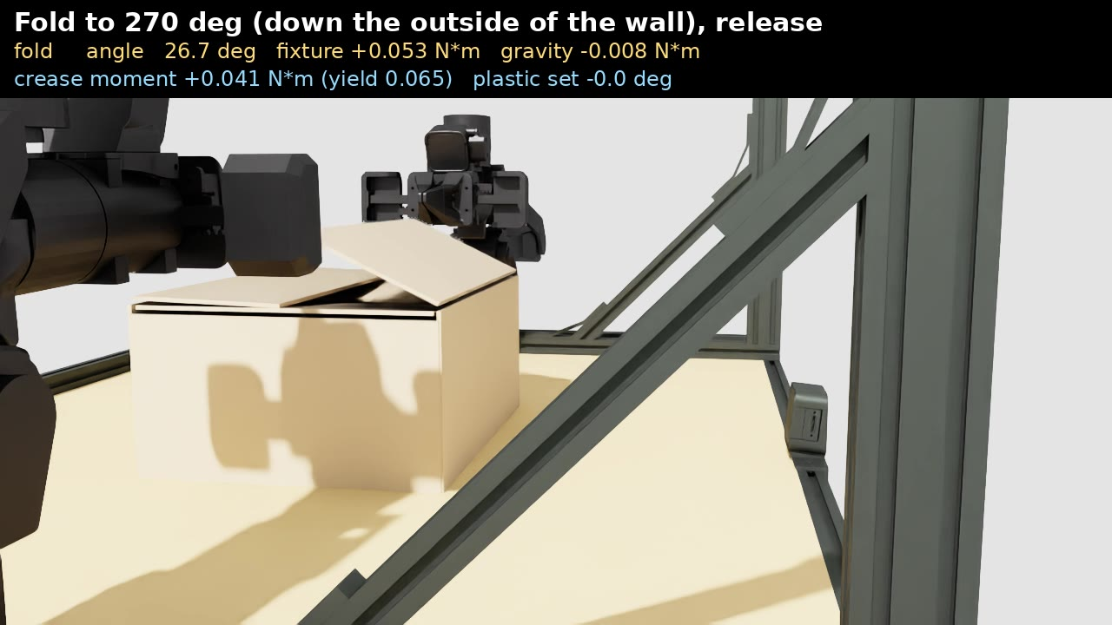
Folds down the outside of the wall (~261°)
Past 90° the weight helps; released at 261° it rests at 240°
Before: stuck at ~100°
Now: flap meets the wall at 260.8°
Hinge at the wall's inner edge: ~9° short of 270°
Released: rests at 240°
Spring-back only 30°: weight opposes it
▶ 0:08
Fixture folds fyp to 270°; the flap stops against the wall, then is released
Notes:
這頁回答之前的問題：為什麼只能開到 90 度左右，真實紙箱應該可以翻到 270 度。改成 articulation 之後，同一個夾具可以一路把蓋子摺到箱壁外側，在 260.8 度碰到箱壁停住。差了大約 9 度是因為原作者把鉸鏈點放在牆的內緣，蓋子還要越過牆的厚度。放開後停在 240 度，回彈只有 30 度，比 90 度時的 45 度小，因為這時候重力是往下拉、在抵抗回彈。這跟受力圖的預測一致。

Slide 13
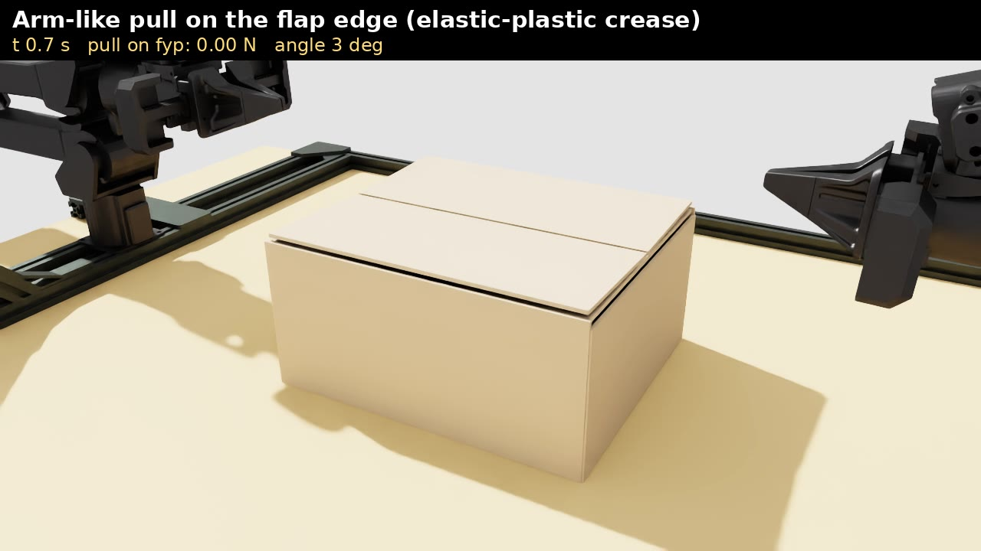
Arm pull: 0.29 N opens 10° (was 1.53 N)
Upward pull at the flap edge, ramped to 3 N in 4 s, then released
10°: 1.53 N → 0.29 N
60°: not reached → 1.43 N
Released: springs shut → stays at 30.6°
Vertical pull loses leverage near 90°
▶ 0:07
verify_phys_scene.py --test P on the new scene; on-screen: pull force and flap angle
Notes:
回到最初的問題：手臂拉不動。這是模擬手臂在蓋子邊緣往上拉的測試，力在 4 秒內從 0 加到 3 牛頓，然後放開。原本 1.53 牛頓才拉開 10 度、3 牛頓只到 21 度；現在 0.29 牛頓就到 10 度、1.43 牛頓到 60 度。放開之後原本會彈回關閉，現在停在 30.6 度，因為摺痕已經降伏。拉不到 90 度不是摺痕的問題，而是力是垂直往上的，蓋子接近直立時力臂趨近於零；真實的手臂會沿著蓋子轉動的方向推。滑鼠的測試結果也類似：上層蓋拉到 80 度，放開停在約 30 度。

Slide 14
Softer creases are realistic — and have side effects
Carry test: upper flaps pop ~15° open
1.5 m/s shake: one flap flung to 73°
Lower flaps open only after upper flaps pass 90°
Corrugated crease uncalibrated (paperboard value)
Shut lids needed: seal box or LID_MODE=latch
Notes:
這頁是跟預期不一樣、需要討論的地方。摺痕照文獻變軟之後，搬運測試時包材往上頂加上加速度，上層蓋會被頂開大約 15 度並留在那裡；劇烈甩動時有一片被甩到 73 度。沒封箱的真實紙箱也會這樣，所以我認為是合理的，但如果之後手臂任務需要蓋子保持關著，就要在任務裡處理，例如先封箱，或暫時用舊的閂鎖模式。第二點是下層蓋要等上層蓋翻過 90 度才拉得開，因為上層蓋回彈後還壓在上面，這跟真實紙箱一樣。最大的未知是瓦楞紙板的實際數值，我們借用的是紙板的 0.25 N·m/m，瓦楞紙很可能更硬，這需要拿真箱子量一次。想請老師看看校準的方式是否合理。

Slide 15
Conclusion
Crease matches the paper's plateau and spring-back; next: calibrate on real corrugated board
Todolist & Suggestion from Prof.
1 | Calibrate corrugated crease: force gauge at flap edge (start-fold force, rest angle after 90°)
2 | Rebuild delivered scene_final_phys.usd on Isaac Sim 5.1 (6.0 build moves the mug)
3 | Two-stiffness crease so yield starts near 20° like the paper
4 | Time-dependent relaxation / log-time spring-back (optional)
5 | Decide lid policy for arm tasks: plastic vs sealed vs latch
6
7
8
Notes:
總結：這次把紙箱蓋從拉不動、沒有降伏、卡在 100 度，改成照文獻的彈塑性摺痕，90 度的平台彎矩和放開後的回彈角都對得上 Nagasawa 2019 的量測，而且可以一路摺到箱壁外側。下一步最重要的是用推拉力計量真的瓦楞紙箱，校準降伏彎矩和回彈角，只要改兩個參數。第二是交付用的場景要在 Isaac Sim 5.1 的機器上重建，因為這台只有 6.0，用 6.0 建的時候杯子的位置會跑掉。第三和第四是讓模型更貼近文獻的改進，優先度較低。最後需要和使用手臂的同學討論，任務中蓋子應該用哪一種模式。

